Slide 1

1
Introducción a Microsoft Azure IoT

Slide 2
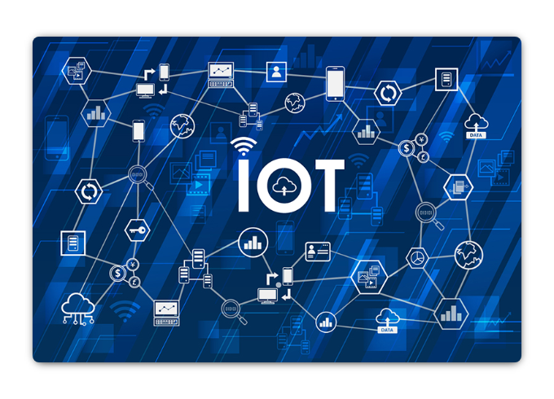

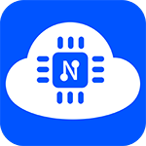
2
Introducción a Microsoft Azure IoT
Internet of Things (IoT).

Slide 3

3
Introducción a Microsoft Azure IoT
Arquitetura Azure IoT.

Slide 4
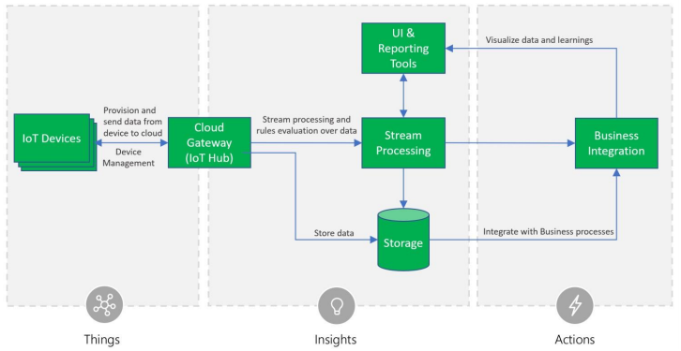
4
Introducción a Microsoft Azure IoT
Core Subsystems.

Slide 5
5
Introducción a Microsoft Azure IoT
Servicios de IoT
IoT Central
Aceleradores de soluciones IoT
IoT Hub
IoT Hub Device Provisioning Service
IoT Edge
Azure Digital Twins
Time Series Insights
Azure Maps

Slide 6
6
Introducción a Microsoft Azure IoT
Crear una cuenta
Necesitamos lo siguiente:
Cuenta de correo electrónico
Número de Teléfono Celular
Tarjeta de Crédito o Debito
1 Dólar disponible

Slide 7
7
NodeMCU (ESP8266)
Características.
Microcontroller: Tensilica 32-bit RISC CPU Xtensa LX106
Operating Voltage: 3.3V
Input Voltage: 7-12V
Digital I/O Pins (DIO): 16
Analog Input Pins (ADC): 1
UARTs: 1
SPIs: 1
I2Cs: 1
Flash Memory: 4 MB
SRAM: 64 KB
Clock Speed: 80 Mhz
Wi-Fi: IEEE 802.11 b/g/n:

Slide 8
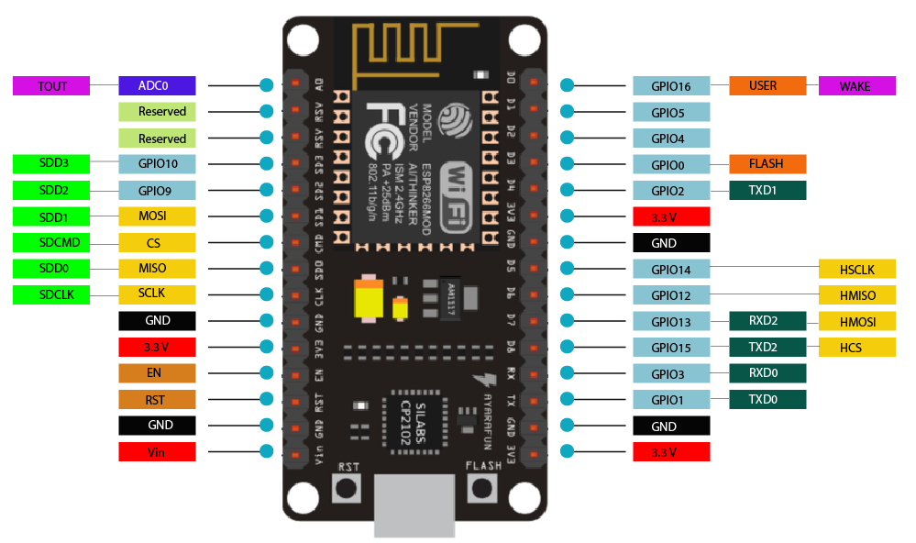
8
NodeMCU (ESP8266).
Pinout

Slide 9
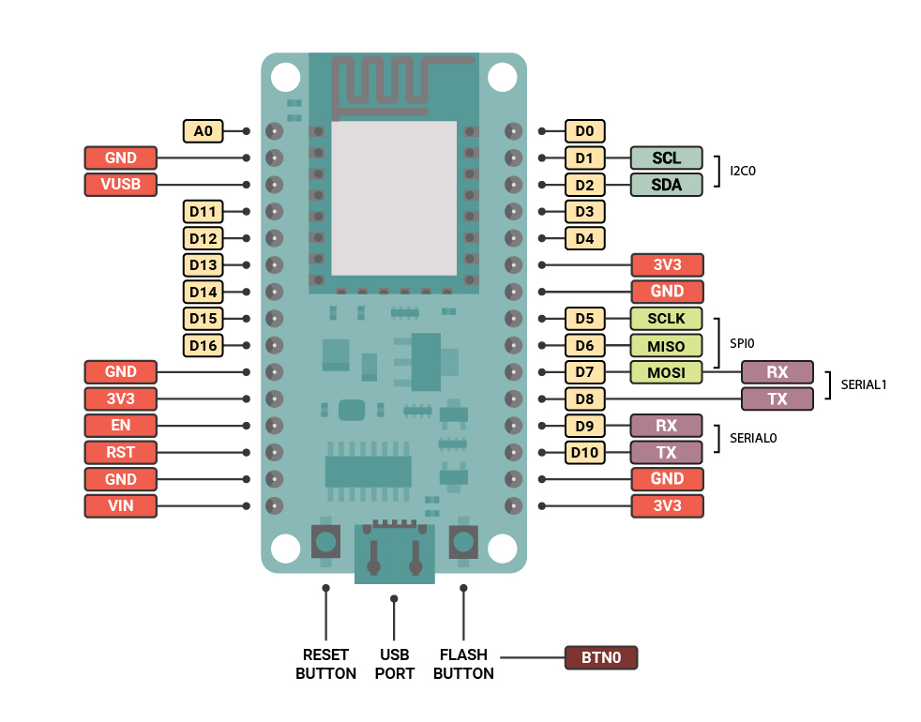
9
NodeMCU (ESP8266).
Puertos de Comunicación

Slide 10


10
Introducción a Microsoft Azure IoT
Configuración de entorno de desarrollo

Slide 11
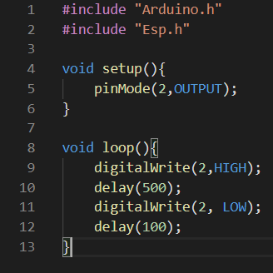
11
Introducción a Microsoft Azure IoT
Ejercicio 01

Slide 12
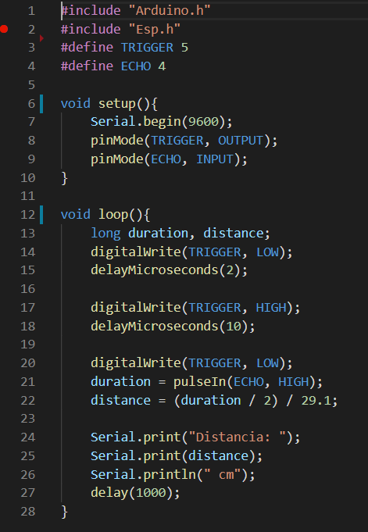
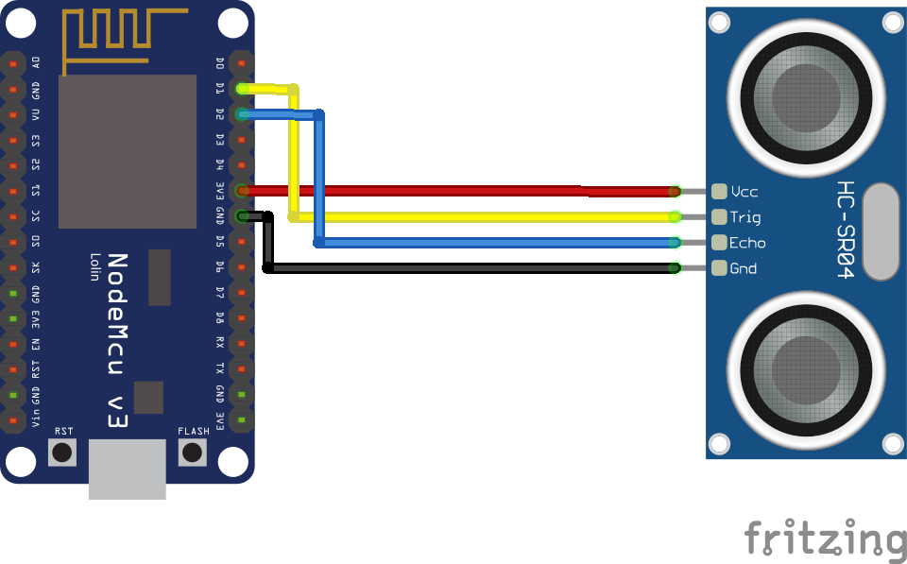
12
Introducción a Microsoft Azure IoT
Ejercicio 02

Slide 13
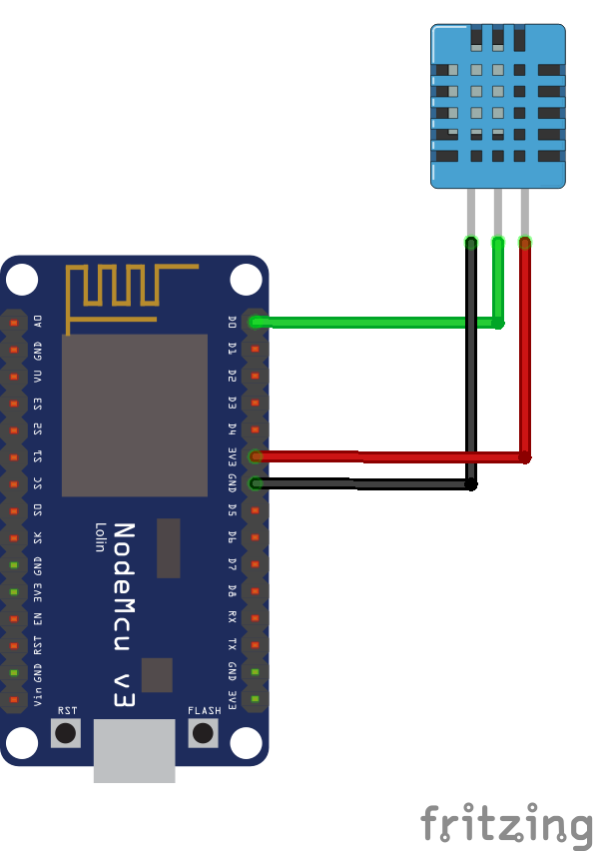
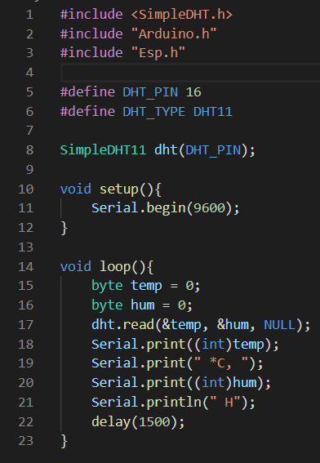
13
Introducción a Microsoft Azure IoT
Ejercicio 03

Slide 14
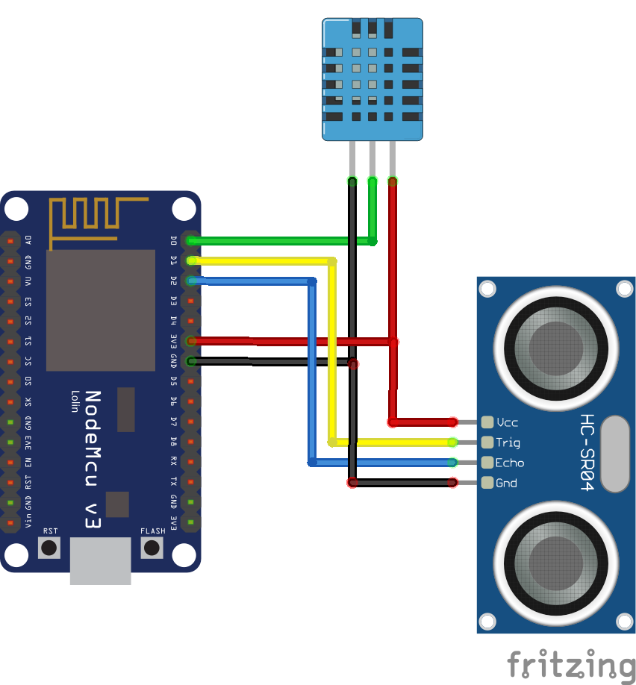
14
Introducción a Microsoft Azure IoT
Ejercicio 04

Slide 15
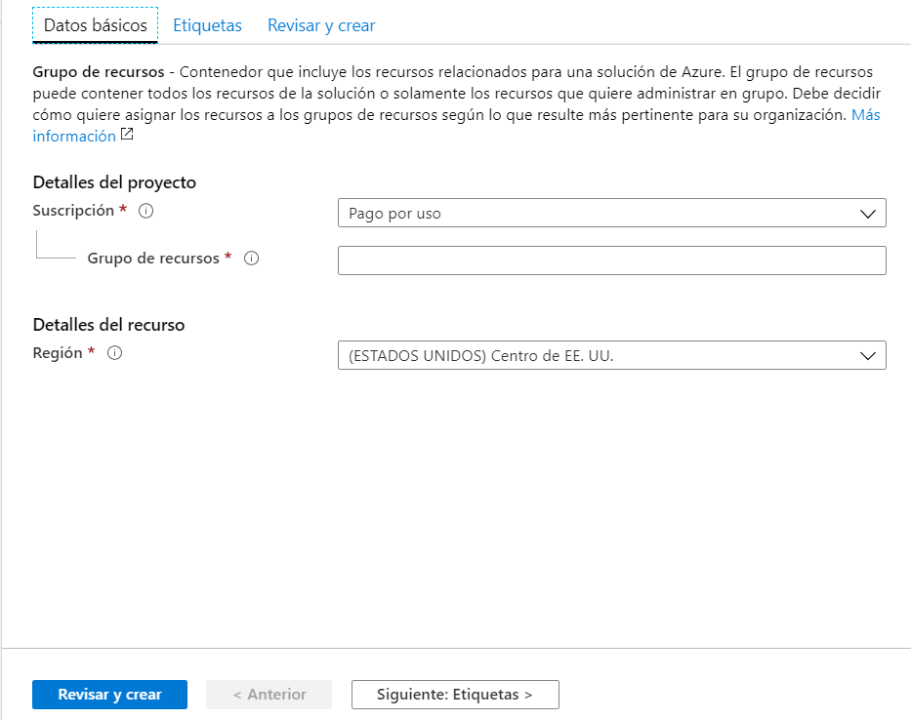
15
Introducción a Microsoft Azure IoT
Crear Grupo de Recursos

Slide 16
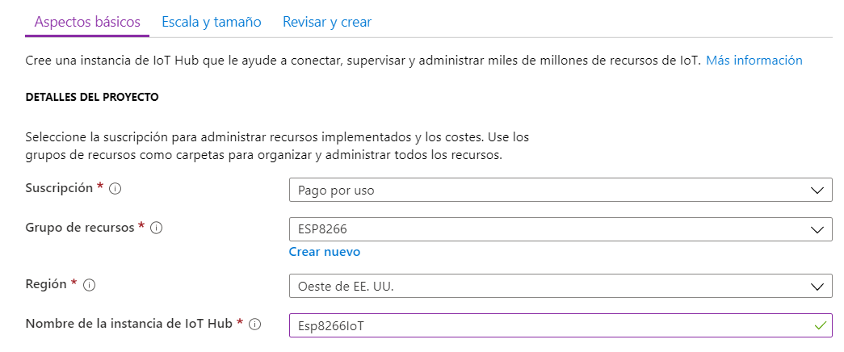
16
Introducción a Microsoft Azure IoT
Crear un centro de IoT

Slide 17
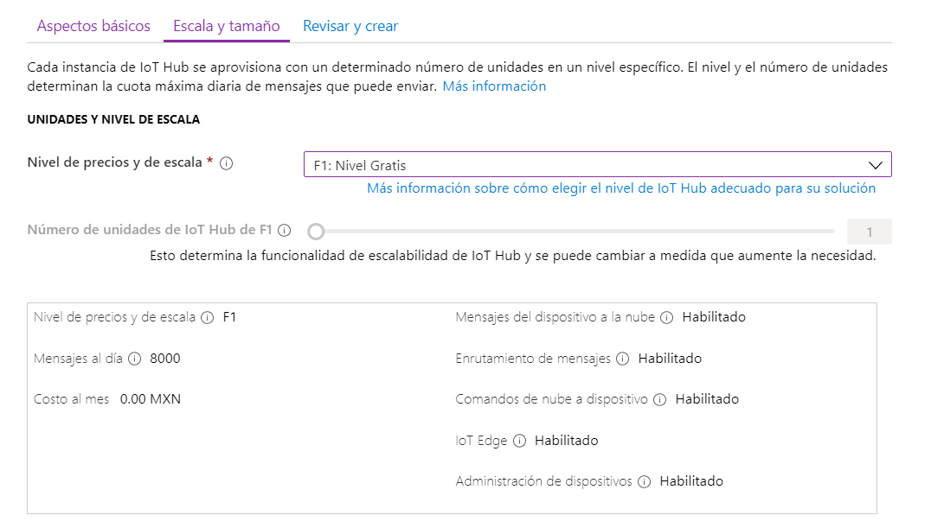
17
Introducción a Microsoft Azure IoT
Crear un centro de IoT

Slide 18
18
Introducción a Microsoft Azure IoT
Crear un centro de IoT
az login
az extension add --name azure-cli-iot-ext
az iot hub delete --name {name} --resource-group {resource-group}
az iot hub create --resource-group {resourceGroup} --name {name} --location {location} –partition-count {Partitition Count}

Slide 19
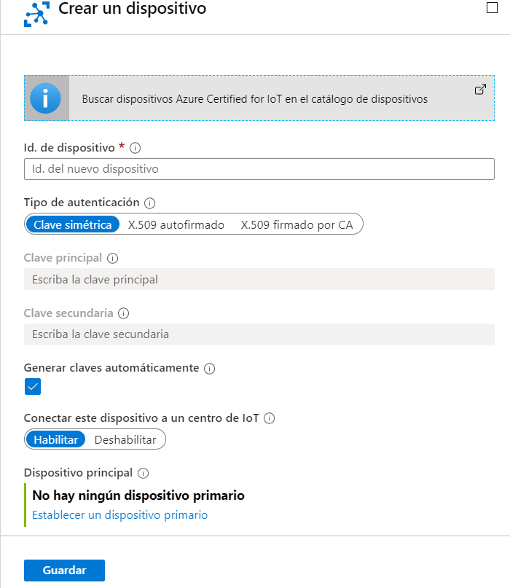
19
Introducción a Microsoft Azure IoT
Registrar un dispositivo

Slide 20
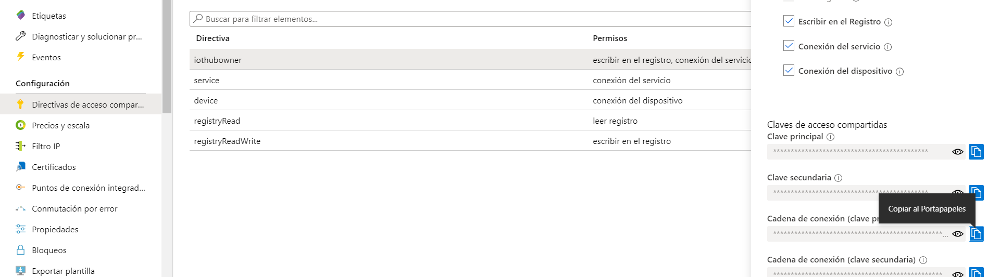
20
Introducción a Microsoft Azure IoT
Registrar un dispositivo
az iot hub device-identity create -n {IoT Hub Name} -d {Device name}

Slide 21
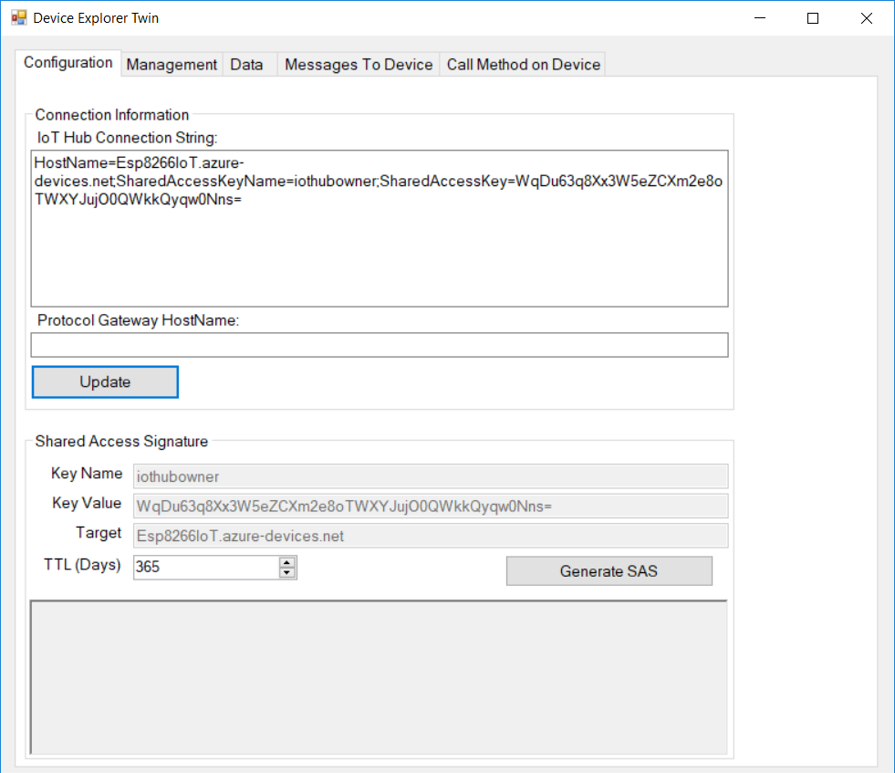
21
Introducción a Microsoft Azure IoT
Conectando Dispositivo con IoT HUB

Slide 22
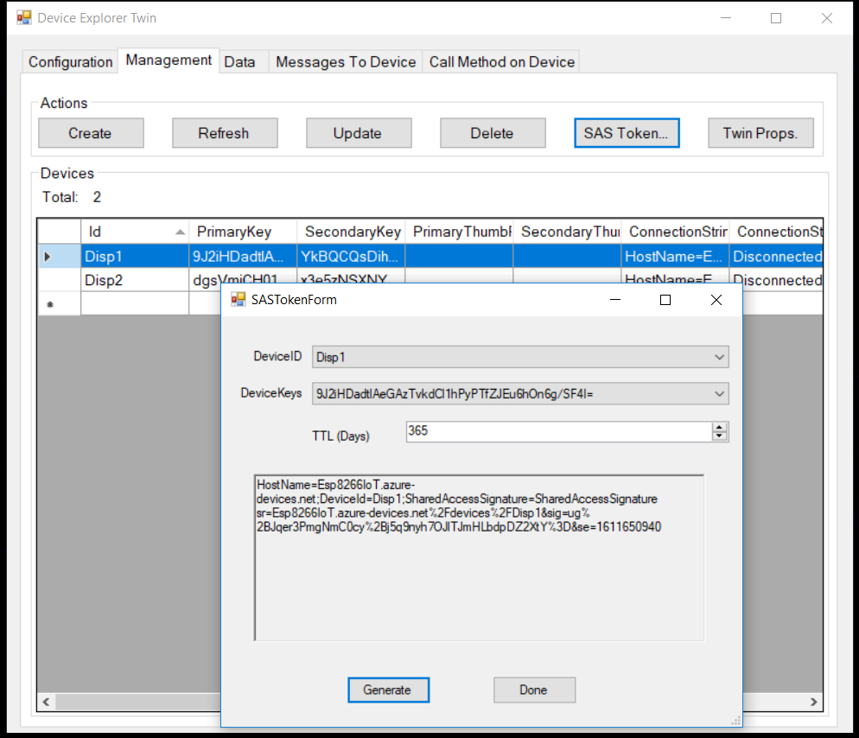
22
Introducción a Microsoft Azure IoT
Generando Tokens

Slide 23
23
Introducción a Microsoft Azure IoT
Envío de datos de telemetría
iotHubClientHandle = IoTHubClient_LL_CreateFromConnectionString(conStr, MQTT_Protocol);
static void sendMessage(IOTHUB_CLIENT_LL_HANDLE iotHubClientHandle, char *buffer)
static void sendCallback(IOTHUB_CLIENT_CONFIRMATION_RESULT result, void *userContextCallback)

Slide 24
24
Introducción a Microsoft Azure IoT
Lectura de los datos de telemetría
az iot hub monitor-events --hub-name {YourIoTHubName} --output table

Slide 25
25
Introducción a Microsoft Azure IoT
Envío de datos de telemetría
IOTHUBMESSAGE_DISPOSITION_RESULT receiveMessageCallback(IOTHUB_MESSAGE_HANDLE message, void *userContextCallback)
int deviceMethodCallback(const char *methodName,const unsigned char *payload,size_t size,unsigned char **response,size_t *response_size,void *userContextCallback)
void twinCallback(DEVICE_TWIN_UPDATE_STATE updateState,const unsigned char *payLoad,size_t size,void *userContextCallback)

